Slide 1
Разработка модуля информационной системы, обеспечивающей управлением поставками автозапчастей/заказом автозапчастей в автомастерские
Разработал Казимирёнок Кирилл

Slide 2
Ключевые задачи автоматизации:
Оптимизация процесса заказа автозапчастей. Определение наличия запчастей в реальном времени. Автоматическая генерация заказов на основе запросов мастеров.

Slide 3
Функционал
Авторизация
Мониторинг запчастей
Мониторинг активных производителей
Возможность быстро заказать запчасть

Slide 4
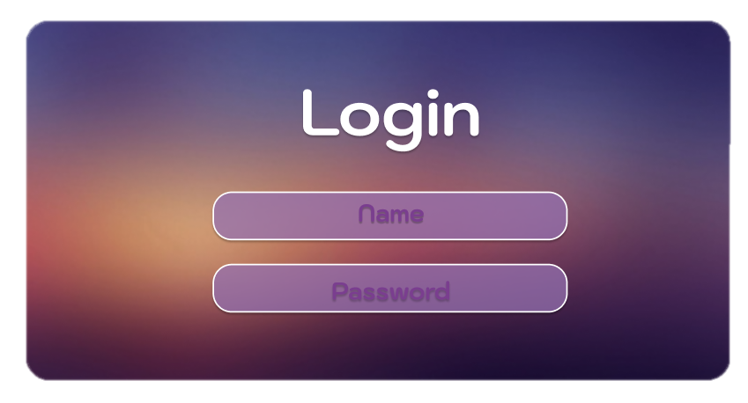
Логин

Slide 5
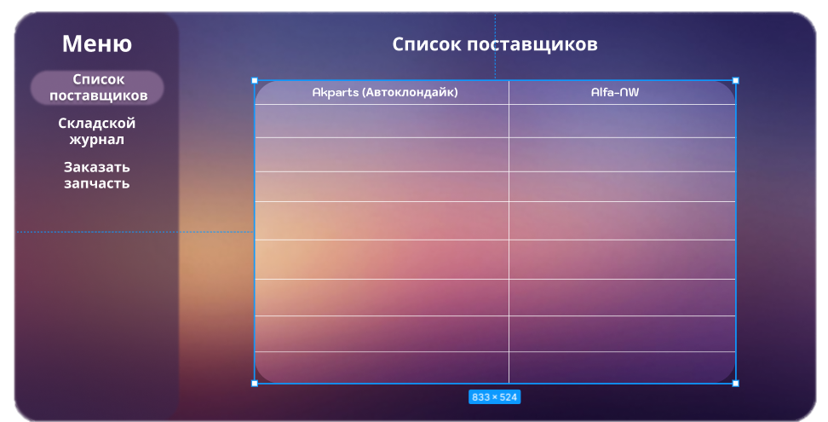
Список поставщиков

Slide 6
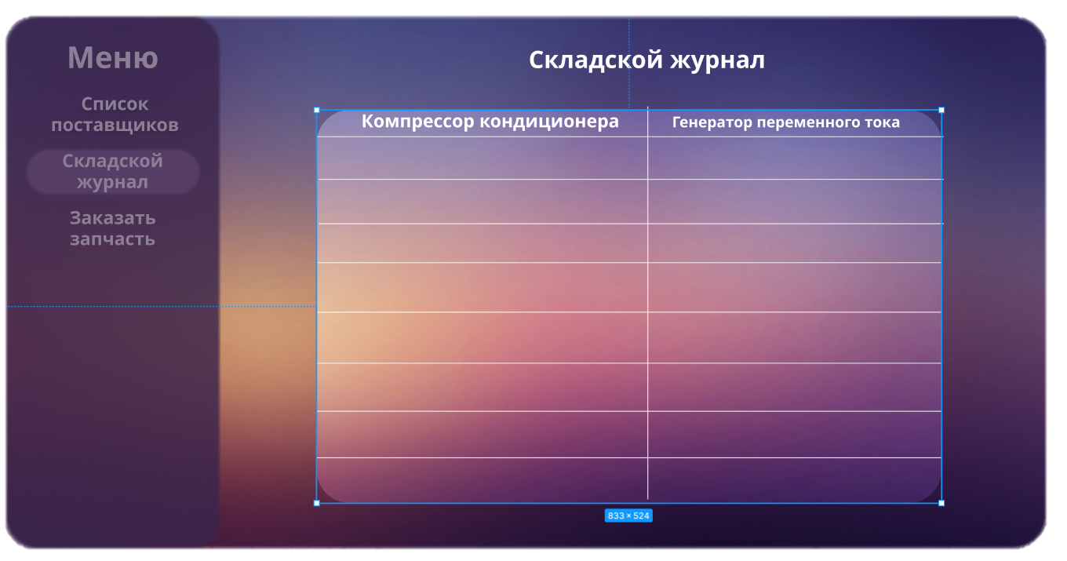
Складской журнал

Slide 7
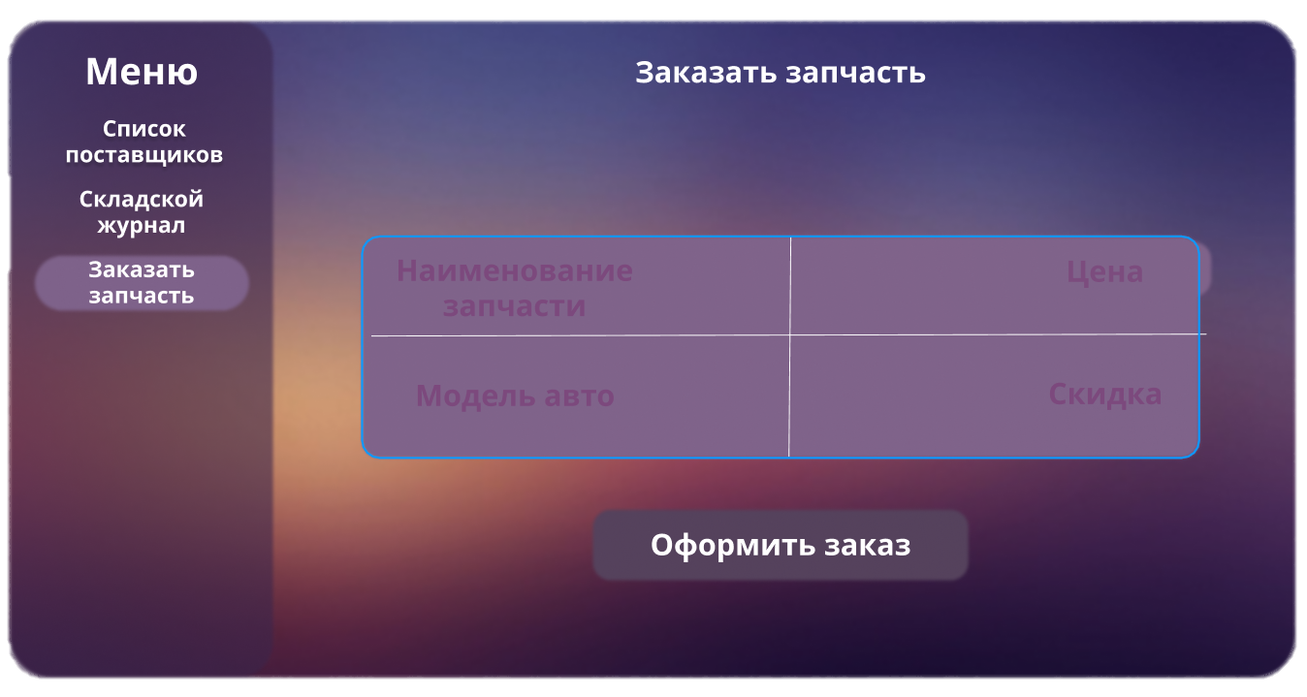
Заказ запчасти

Slide 8
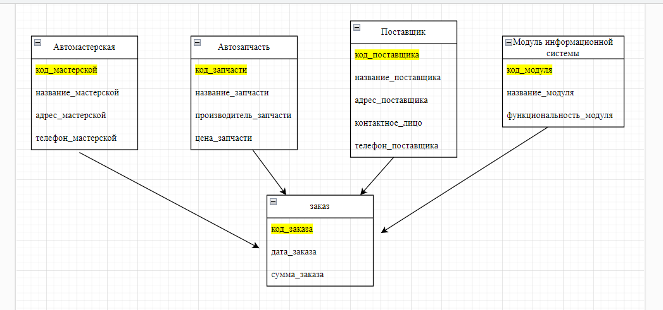
ER Диаграмма

Slide 9
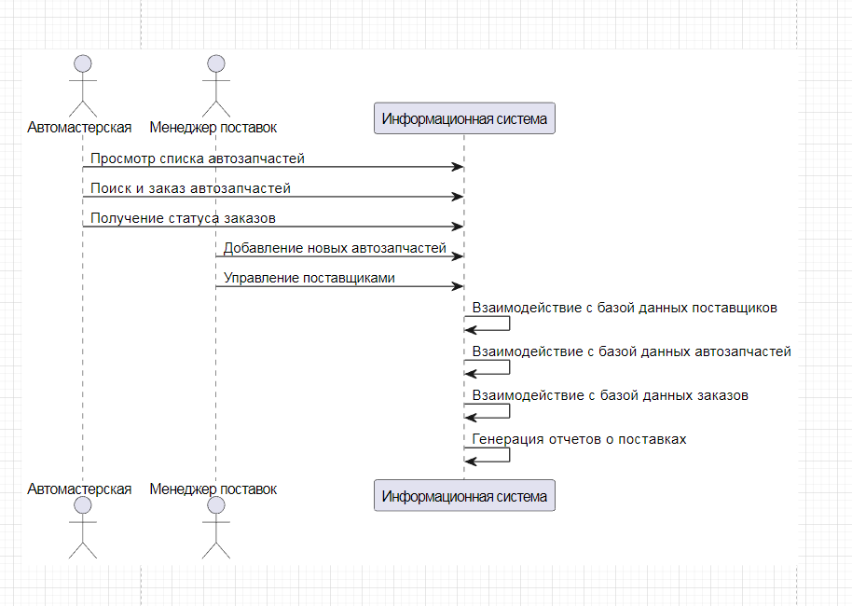
Диаграмма последовательности

Slide 10
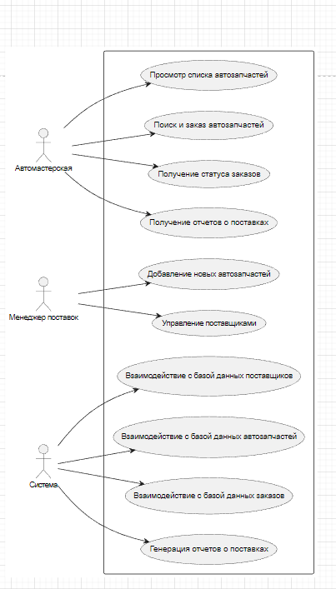
Диаграмма вариантов использования

